Slide 1
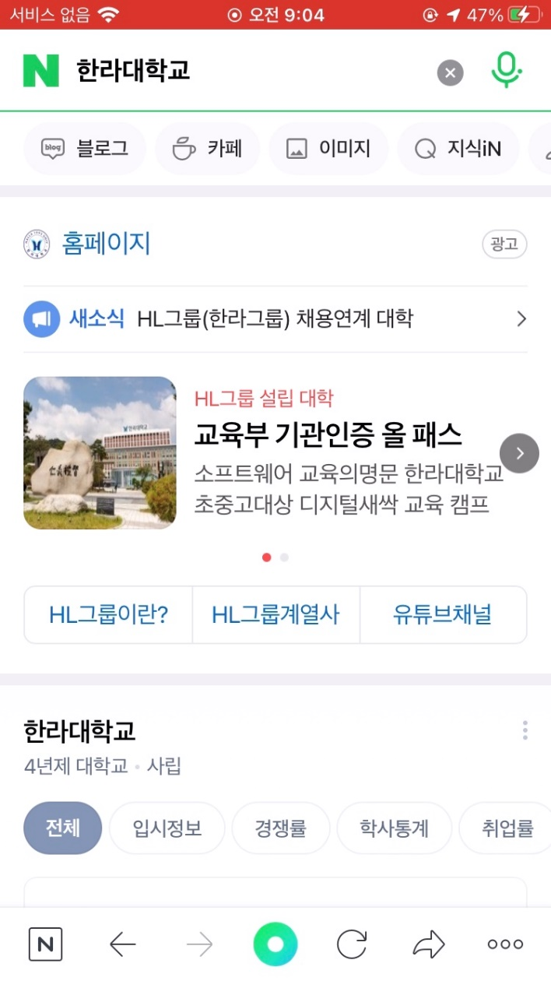
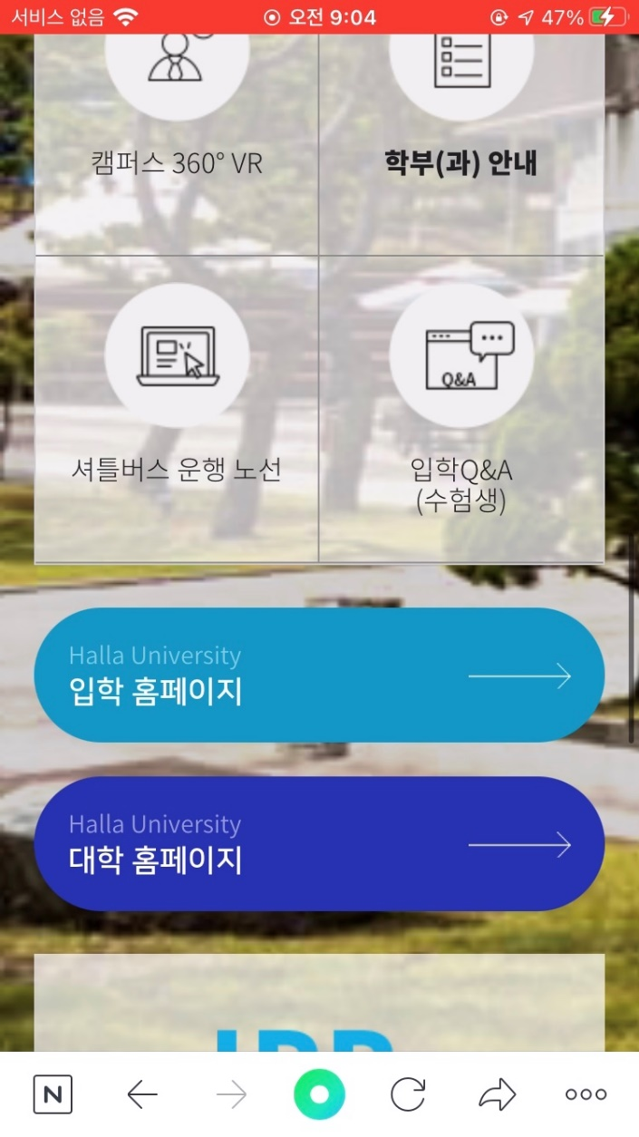
* Office365 가입방법 *
우측 초록 내용 확인 및
인터넷 접속 후 빨간색 도형만 클릭해주세요 ☺
1.
2.
1.
한라대학교 홈페이지 접속
2.
대학홈페이지 접속

Slide 2
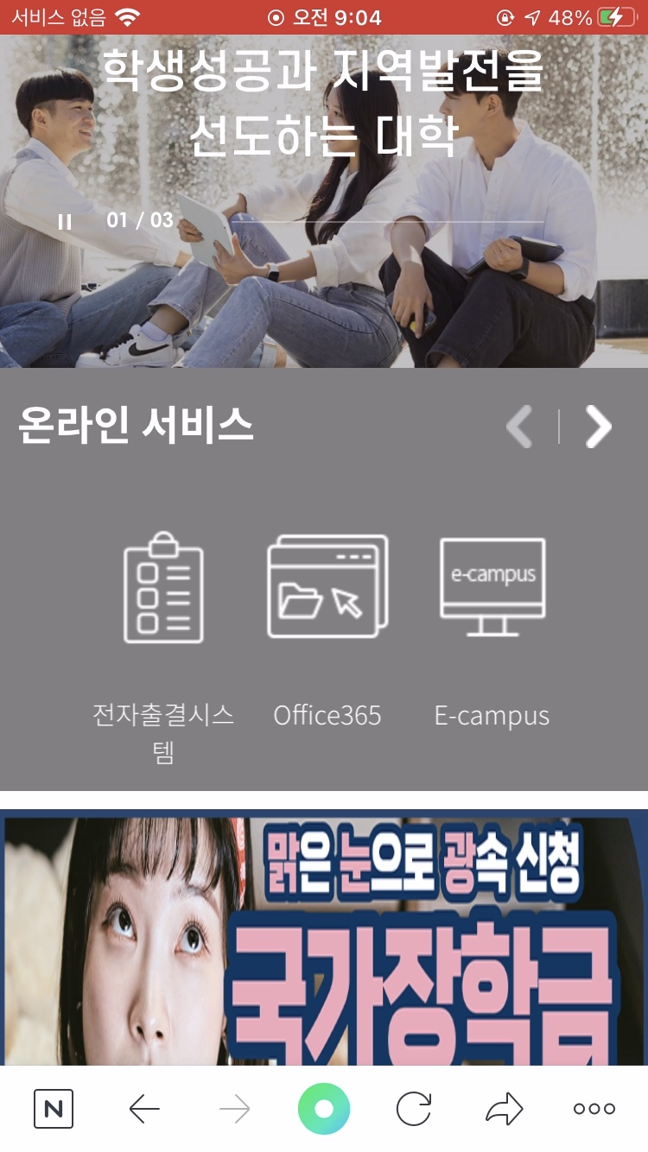
3.
3.
‘>’ 화살표 5번 클릭, Office365 접속
①
②
5번 클릭

Slide 3
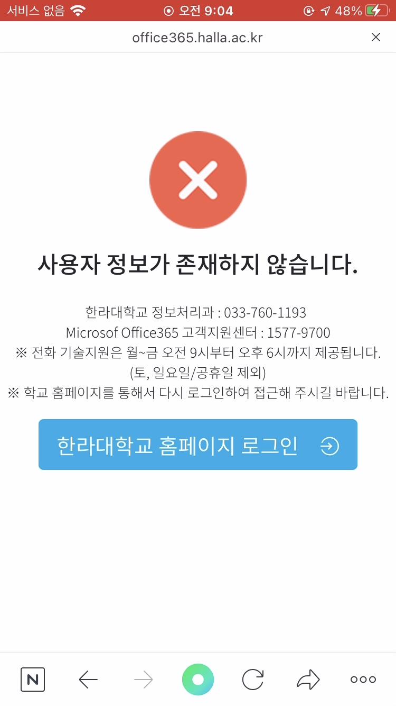
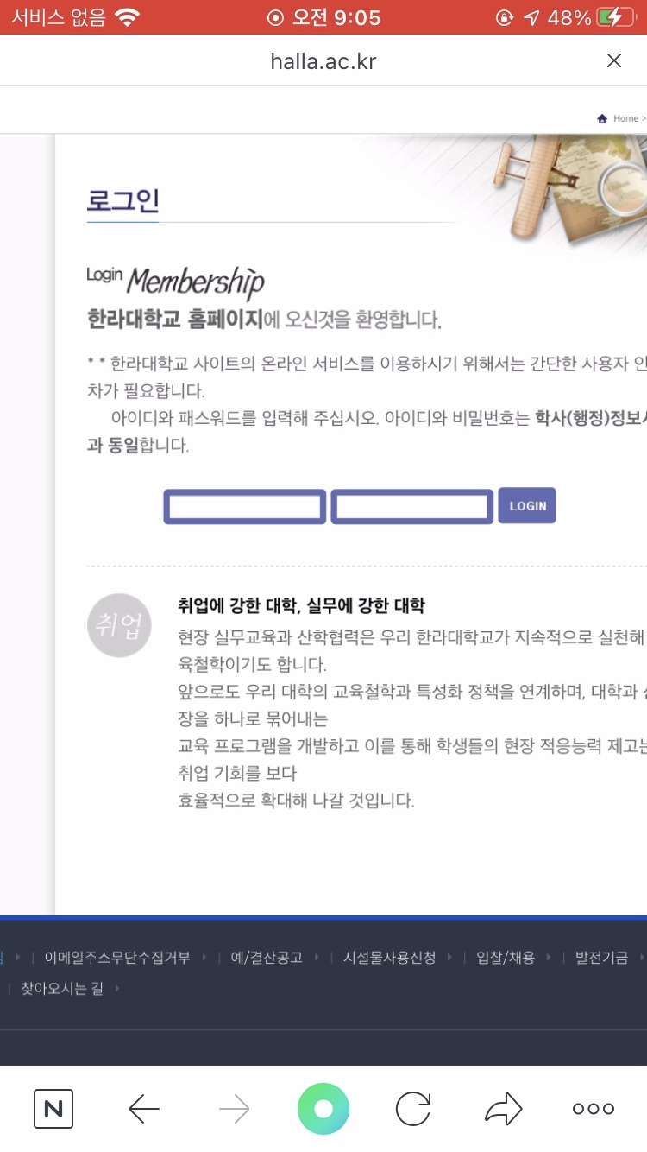
4.
5.
로그인 해주세요
이런 창 뜨면, 로그인 클릭!

Slide 4
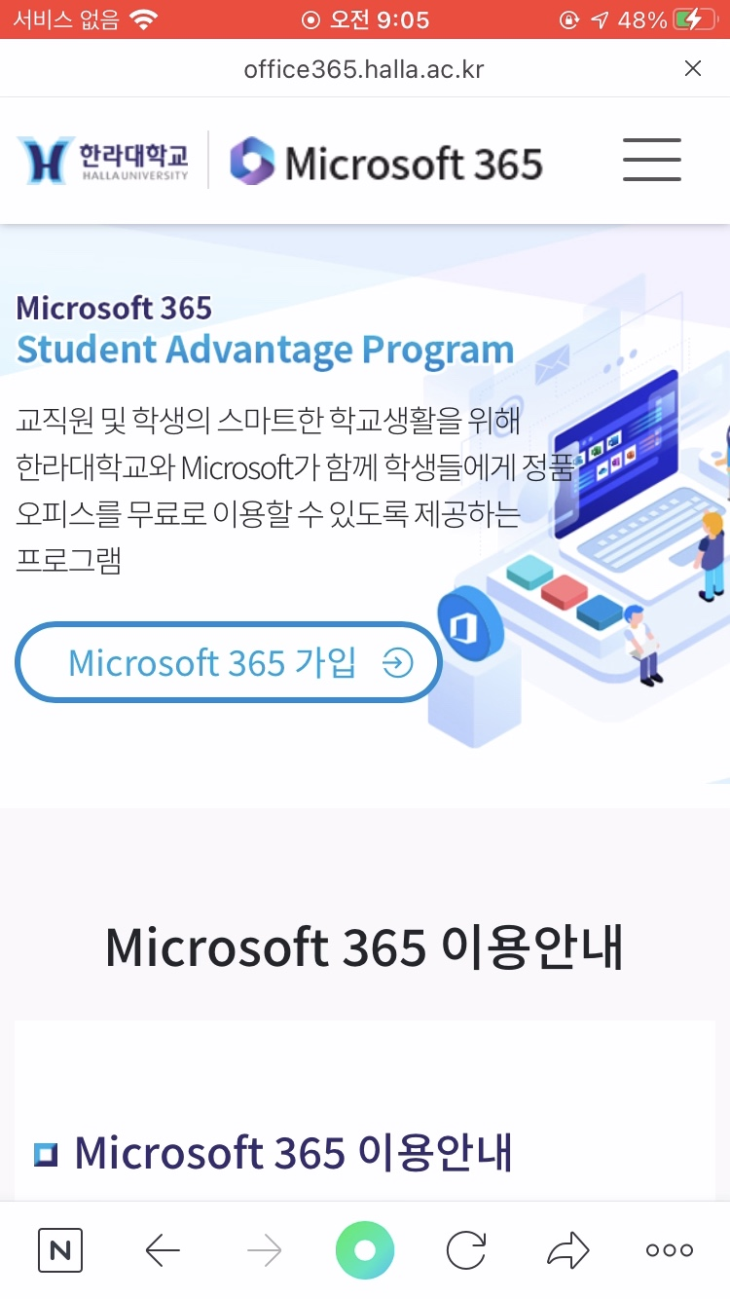
6.
7.
6.
6.
‘>’ 화살표 5번 클릭, Office365 접속
7.
‘Microsoft 365 가입’ 클릭
①
②
5번 클릭
접속

Slide 5
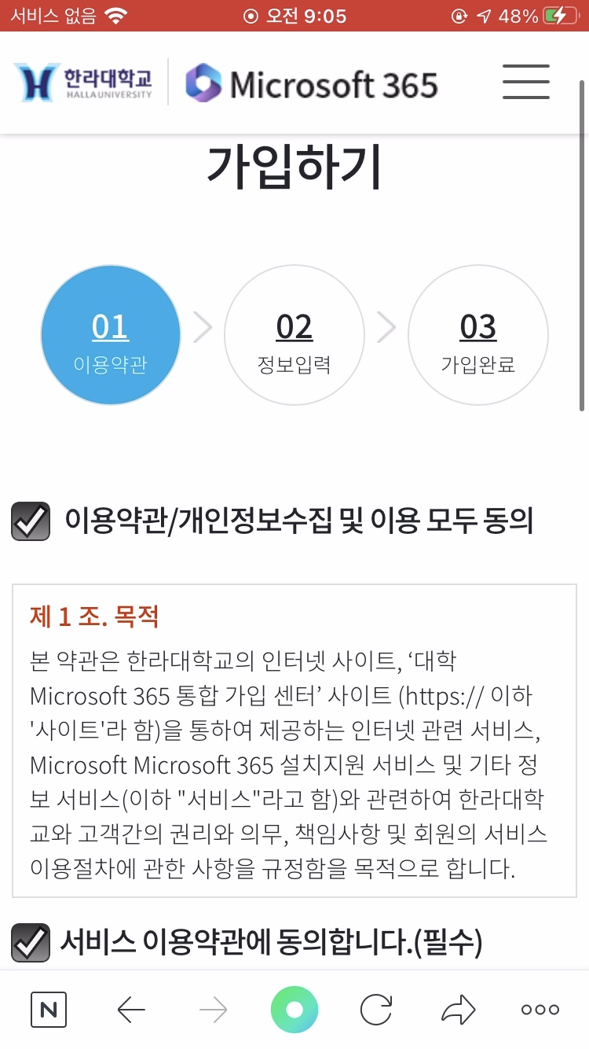
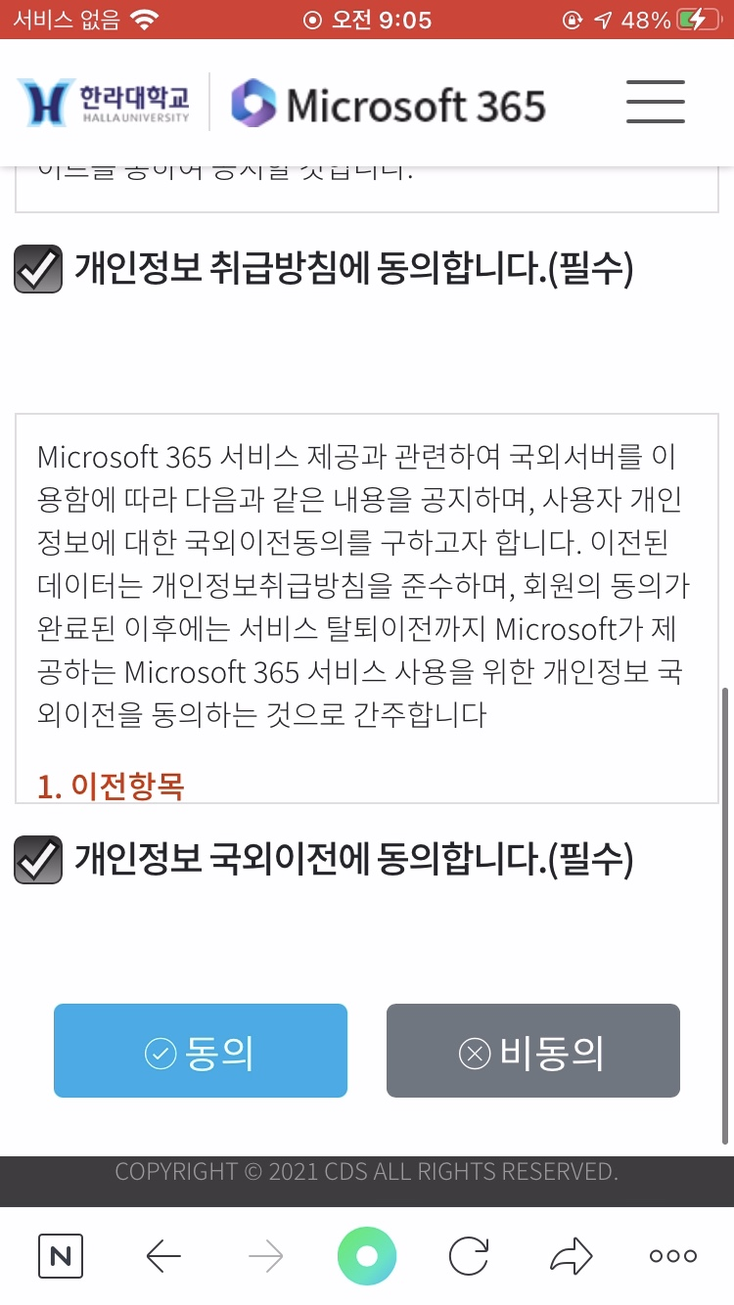
8.
8.
이용약관 (필수) : 체크 및 가입

Slide 6
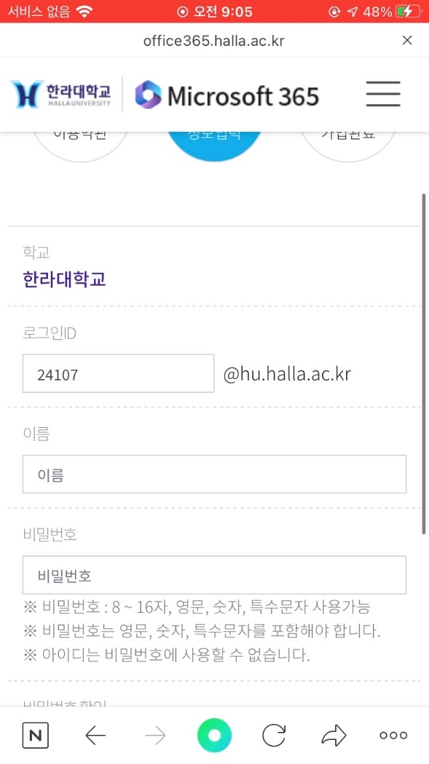
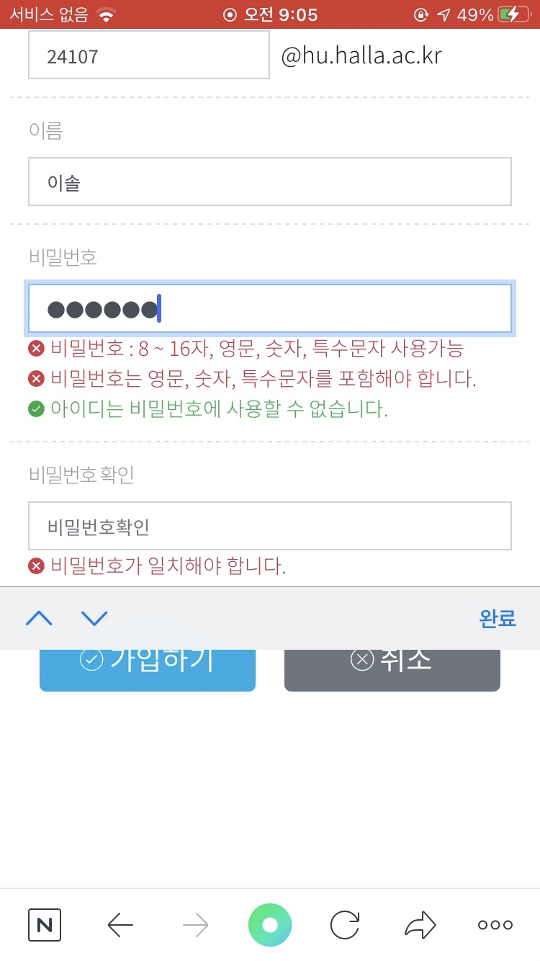
9.
9.
정보입력 및 가입 완료 !
패스워드는
영어, 숫자, 특수문자
조합으로 만드셔야 합니다.

